Slide 1
Установка GitHub
Работа с GitHub
Урок 24-26

Slide 2
GitHub - Настройка и конфигурация учетной записи
GitHub — это крупнейшее хранилище Git репозиториев, а так же центр сотрудничества для миллионов разработчиков и проектов. Огромный процент всех репозиториев хранится на GitHub, а многие проекты с открытым исходным кодом используют его ради Git хостинга, баг-трекера, рецензирования кода и других вещей. Так что, пока всё это не часть открытого Git проекта, наверняка вы захотите, или вам придётся взаимодействовать с GitHub при профессиональном использовании Git.
На уроке мы разберём регистрацию, управление учётной записью, создание и использование Git репозиториев, как вносить вклад в чужие проекты и как принимать чужой вклад в собственный проект, а так же программный интерфейс GitHub и ещё множество мелочей, который облегчат вам жизнь.

Slide 3
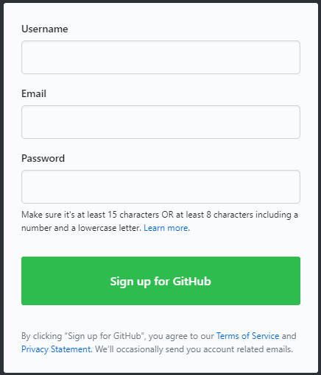
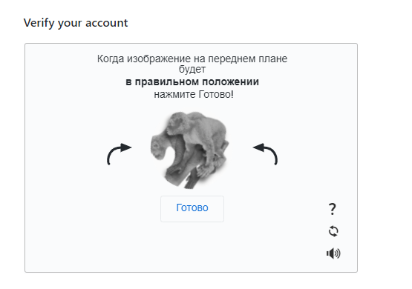
Первым делом нужно создать бесплатную учётную запись. Просто зайдите на https://github.com, выберите имя которое ещё не занято, укажите адрес электронной почты и пароль, а затем нажмите большую зелёную кнопку “Sign up for GitHub”.
Нажимайте далее. Докажите что вы не робот. GitHub вышлет письмо для проверки вашего электронного адреса. Сделайте этот шаг, он достаточно важный.

Slide 4
Кликнув по иконке октокота, вы попадете на страницу панели управления. Теперь Вы готовы пользоваться GitHub

Slide 5
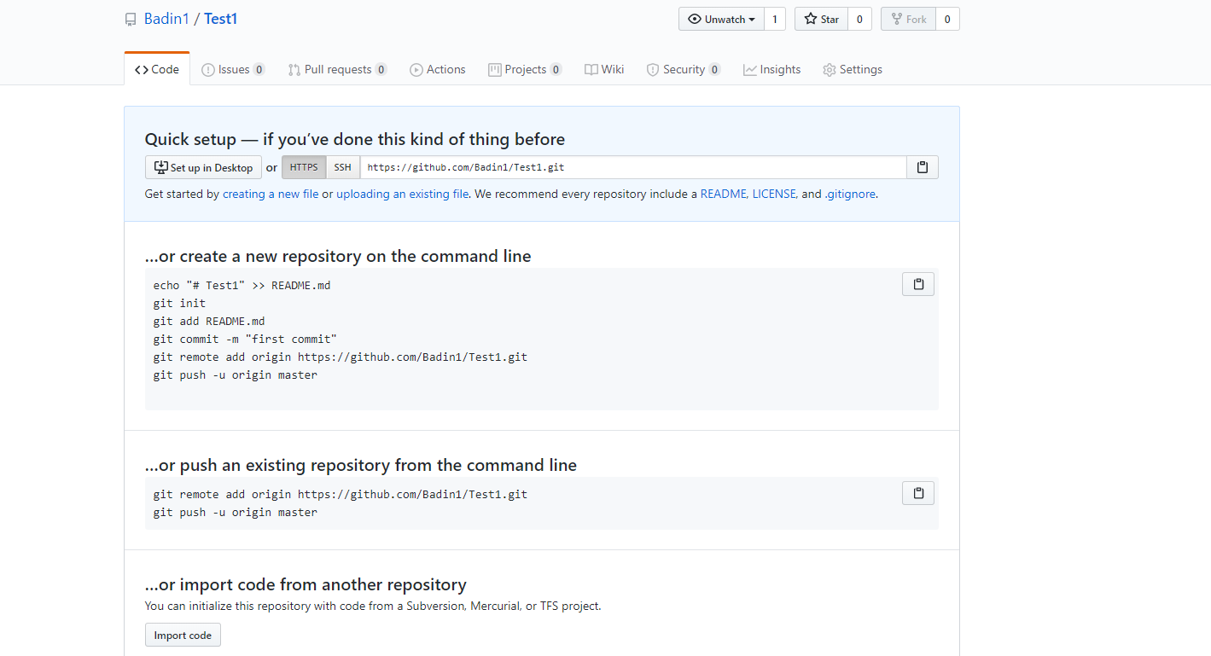
GitHub Desktop
Скачивание DeskTop`ного приложения.
С помощью него можно работать с Вашим аккаунтом в GitHub

Slide 6
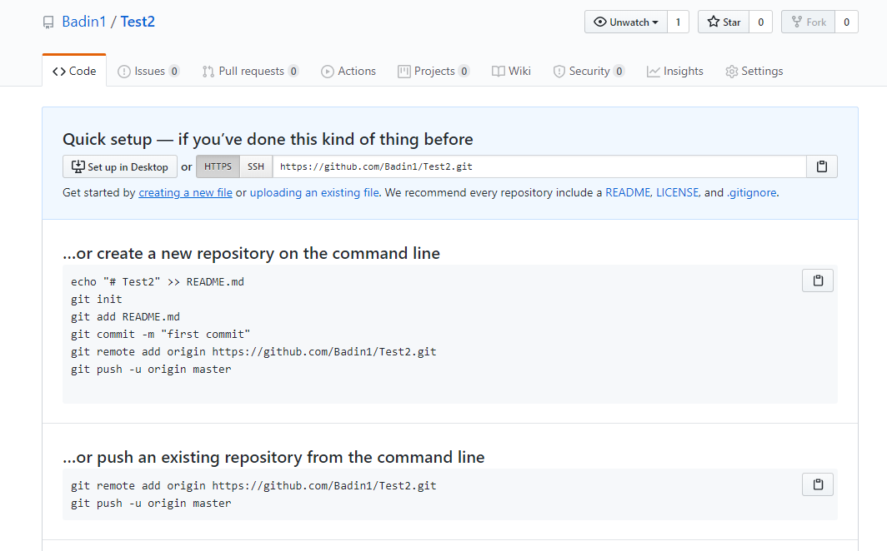
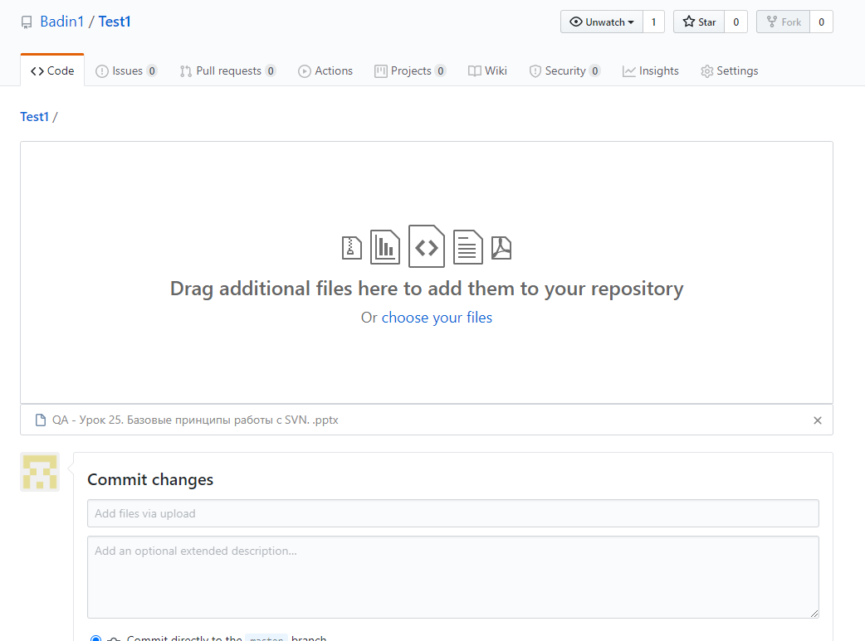
Заносим в репозиторий информацию
Если Вы в первый раз сохраняете документы в репозиторий то воспользуйтесь “creating a new file”
Если не в первый раз то нажмите upload file и перетащите заносимый в репозиторий файл в открывшееся окно

Slide 7
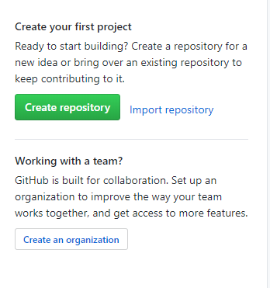
GitHub - Сопровождение проекта
Создание нового репозитория
Давайте создадим новый репозиторий для распространения кода нашего проекта. С правой стороны “Create repository” или воспользуйтесь кнопкой + на панели инструментов, рядом с вашим именем пользователя Выпадающее меню “New repository”..

Slide 8
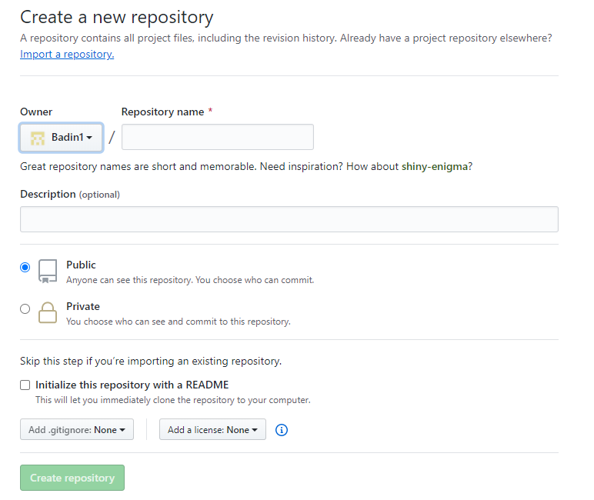
Откроется форма
Всё, что в действительности нужно сделать, так это указать название проекта, все остальные поля опциональны. Сейчас, просто нажмите кнопку “Create Repository” и ваш новый репозиторий с названием <пользователь>/<имя_проекта> готов.

Slide 9
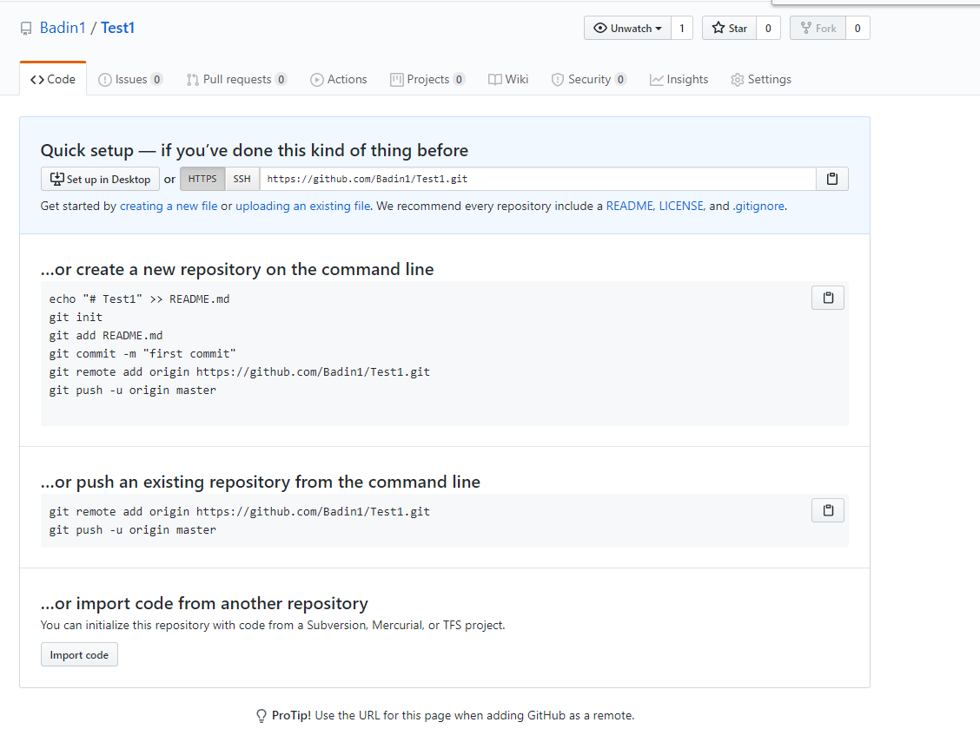
Так как в репозитории ещё нет кода, GitHub отобразит инструкции о том, как создать совершенно новый репозиторий или подключить существующий Git проект.
Теперь ваш проект хостится на GitHub и вы можете предоставить ссылку на него любому желающему. Все проекты на GitHub доступны как по HTTP https://github.com/<пользователь>/<имя_проекта> Git может получать и отправлять изменения по указанным ссылкам, при этом производится контроль доступа на основании учётных данных пользователя, осуществляющего подключение.

Slide 10
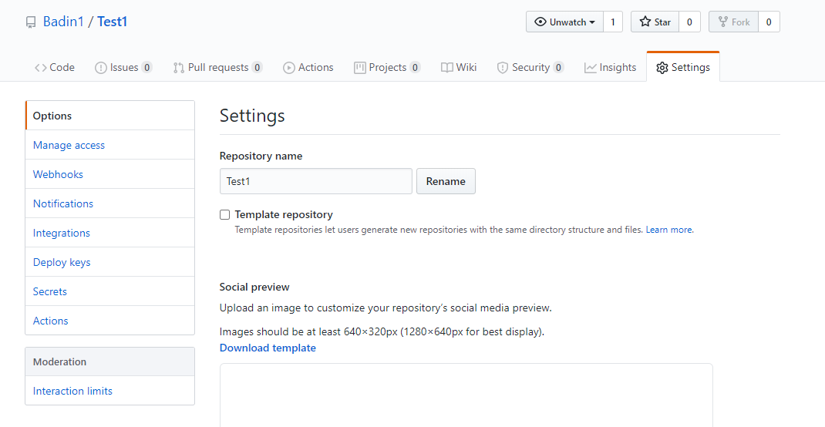
Добавление участников
Если вы работаете с другими людьми, которым вы хотите предоставить доступ для отправки коммитов, то вам следует добавить их как “участников”. Если участники зарегистрировались на GitHub и вы хотите разрешить им делать “push” в ваш репозиторий, то добавьте их в свой проект. Это предоставит им “push” доступ; это означает, что они будут иметь права доступа как на чтение, так и на запись в проект и Git репозиторий.
Перейдите по ссылке “Settings” в нижней части панели справа.

Slide 11
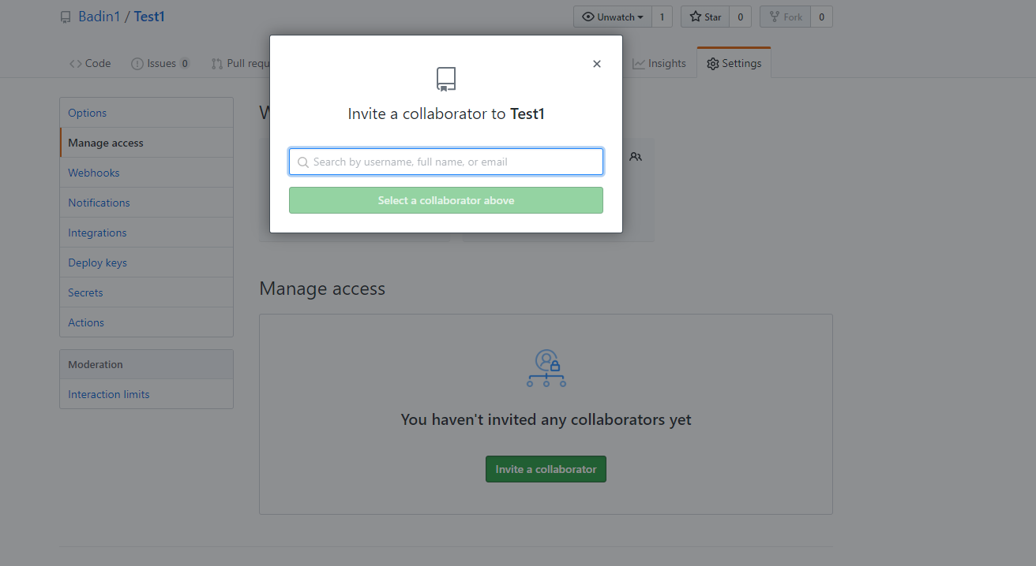
Затем выберите “Manage access” в меню слева. Напишите имя пользователя в поле для ввода и нажмите кнопку “Add collaborator”. Так вы можете добавить неограниченное количество пользователей. Чтобы отозвать доступ, просто нажмите “X” справа от имени пользователя.

